Slide 1
Don't count data
Make
data
count.
QGIS Workshop
Geoinquietos-Sevilla
20/05/2017
www.geographica.gs

Slide 2
Sumario
01 Introducción: QGIS, un SIG libre y de código abierto.
02 El sistema de referencia de coordenadas (CRS) en QGIS.
03 Manejando datos espaciales en QGIS
04 Carga y uso de servicios de mapas estándar (y no estándar) en QGIS.
05 Almacenamiento, edición, consulta y representación dela información en QGIS.
06 Geoprocesamiento y análisis en QGIS.

Slide 3
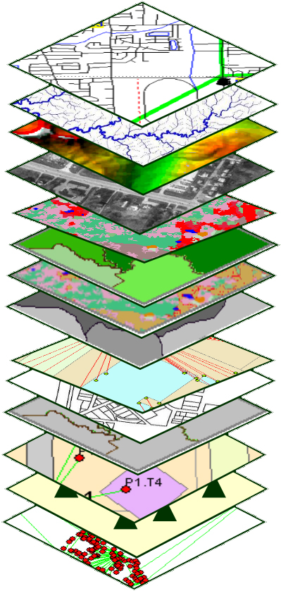
01 Introducción: QGIS, un SIG libre y de código abierto.
¿Qué es QGIS?
“QGIS is an open source Geographic Information System.“
(QGIS project)
GIS = Geographic Information System*
*SIG = Sistema de Información Geográfica

Slide 4
01 Introducción: QGIS, un SIG libre y de código abierto.
Pero… ¿qué significa SIG?
Una definición corta y concisa:
“A geographic information system (GIS) is a system designed to capture, store, manipulate, analyze, manage, and present spatial or geographic data.”
(Wikipedia, mayo 2017)

Slide 5
01 Introducción: QGIS, un SIG libre y de código abierto.
“Why does GIS matter?
Almost everything that happens, happens somewhere. Knowing where something happens can be critically important.”
(Longley, Goodchild, Maguire and Rhind, 2005)

Slide 6
01 Introducción: QGIS, un SIG libre y de código abierto.
Funciones de un SIG
Un SIG debe cumplir, al menos, tres funciones básicas:
1. Visualización de la información geográfica.
2. Gestión de la información geográfica.
3. Análisis de la información geográfica.
QGIS, por supuesto, cumple las tres.

Slide 7
01 Introducción: QGIS, un SIG libre y de código abierto.
Para profundizar ...
En materia de GIS la bibliografía es inmensa. Escojo dos referencias muy buenas y libres:
- Olaya, V. (2014): “Sistemas de Información Geográfica”.
http://volaya.github.io/libro-sig/
- Smith, M.J., Goodchild, M.F., and Longley, P. (2015): “Geospatial Analysis: A Comprehensive Guide to Principles, Techniques and Software Tools”.
http://www.spatialanalysisonline.com/HTML/index.html

Slide 8

01 Introducción: QGIS, un SIG libre y de código abierto.
QGIS: un poco de historia
QGIS (http://www.qgis.org) nace en mayo de 2002 de la mano de Gary Sherman (@shermange). En junio de ese año ya se establece como proyecto en SourceForge.

Slide 9

01 Introducción: QGIS, un SIG libre y de código abierto.
QGIS: un poco de historia
En 2007 se incorpora como proyecto a la Open Source Geospatial Foundation (http://www.osgeo.org). En OSGeo están algunos de los proyectos sobre tecnologías de la información geográfica más importantes que existen (PostGIS, GDAL, GEOS, Geoserver, Mapserver, GRASS GIS, GeoNetwork, Open Layers, MetaCRS, etc.).

Slide 10
01 Introducción: QGIS, un SIG libre y de código abierto.
QGIS: Roadmap del proyecto
Actualmente su desarrollo y mantenimiento está a cargo del QGIS Development Team. La versión 3 de QGIS está a punto de liberarse (septiembre 2017): http://qgis.org/it/site/getinvolved/development/roadmap.html

Slide 11
Thanks.
www.geographica.gs

